Slide 1
LUẬN VĂN TỐT NGHIỆP XÂY DỰNG TRỢ LÝ ẢO TƯ VẤN TUYỂN SINH
ĐẠI HỌC CẦN THƠ
TRƯỜNG CÔNG NGHỆ THÔNG TIN & TRUYỀN THÔNG
KHOA KHOA HỌC MÁY TÍNH
Giảng viên hướng dẫn:
THS. Phạm XUÂN HIỀN
Sinh viên thực hiện:
VÕ NGỌC LONG
B1812282

Slide 2
BỐ CỤC BÀI THUYẾT TRÌNH
GIỚI THIỆU
THIẾT KẾ VÀ CÀI ĐẶT
ĐÁNH GIÁ
KẾT LUẬN

Slide 3
1. GIỚI THIỆU

Slide 4
ĐẶT VẤN ĐỀ
Chatbot đang phổ biến
Các ứng dụng, trang web đòi hỏi “thông minh” hơn
Nhu cầu tìm kiếm thông tin về tuyển sinh tăng
=> Sự cần thiết của nghiên cứu “Xây dựng Trợ lý ảo trong tư vấn tuyển sinh”.

Slide 5
LỊCH SỬ GIẢI QUYẾT VẤN ĐỀ
Dự báo câu trả lời đúng với xác xuất > 90%
Xử lý câu hỏi không trả lời được với xác xuất < 90%
Tích hợp chatbot và các chức năng
Thiết kế giao diện
Trang web
So sánh các mô hình
Xây dựng mô hình dự đoán
Xử lý dữ liệu huấn luyện
Chatbot
Hệ thống trang web tích hợp Chatbot tư vấn

Slide 6
PHƯƠNG PHÁP
Xây dựng chatbot
Xây dựng trang web
Thu thập, xử lý dữ liệu
Xây dựng mô hình
Ghi chép, so sánh kết quả
Kiểm thử đánh giá độ chính xác
Thiết kế giao diện, tính năng
Thiết kế luồng giữa client-server.

Slide 7
2. THIẾT KẾ VÀ CÀI ĐẶT

Slide 8
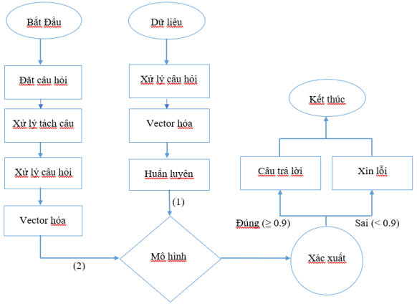
THIẾT KẾ HỆ THỐNG

Slide 9
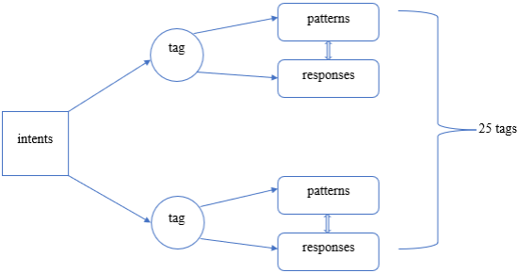
THU THẬP DỮ LIỆU
Thu thập dữ liệu: 1043 câu hỏi – 101 câu trả lời.
Trang tư vấn tuyển sinh, khảo sát trực tiếp.
Lưu trữ trong file JSON

Slide 10
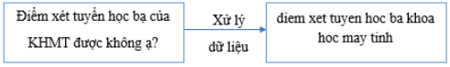
XỬ LÝ DỮ LIỆU
Câu đầu vào => in thường, bỏ dấu, từ viết tắt, ký tự đặc biệt, bỏ các từ không cần thiết

Slide 11
Xây dựng dữ liệu huấn luyện
Câu hỏi
(1043)
Tạo mảng từ
Tạo véc-tơ câu hỏi
Tạo véc-tơ nhãn
Dự đoán nhãn và đưa ra câu trả lời

Slide 12
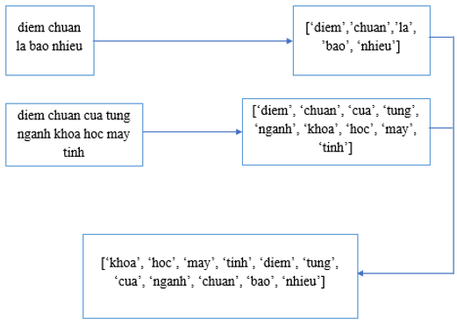
Xây dựng dữ liệu huấn luyện
Chuyển dữ liệu sau khi xử lý thành wordbag
Wordbag có kích thước 263
5
9
12

Slide 13
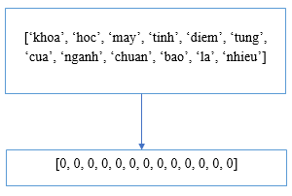
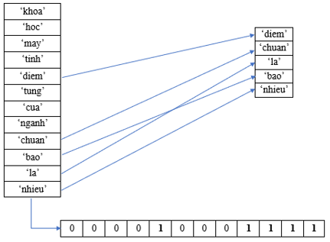
Xây dựng dữ liệu huấn luyện
2. Tạo véc-tơ
3. Chuyển đổi câu hỏi thành véc-tơ

Slide 14
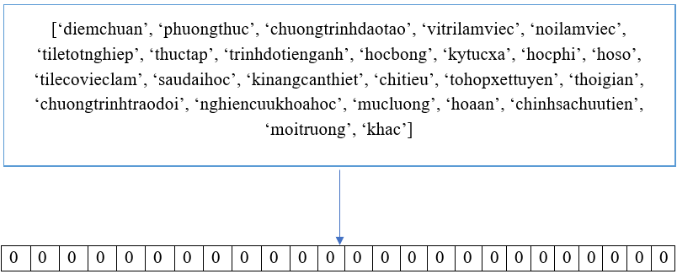
Xây dựng dữ liệu huấn luyện
Khởi tạo véc-tơ nhãn

Slide 15
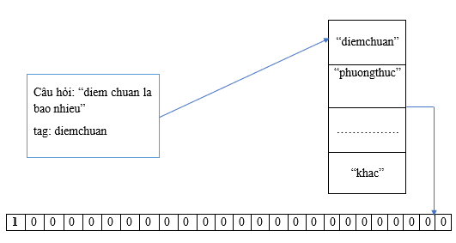
Xây dựng dữ liệu huấn luyện
Chuyển đổi véc-tơ nhãn ứng với câu hỏi
Ví dụ: “Điểm chuẩn
là bao nhiêu”

Slide 16
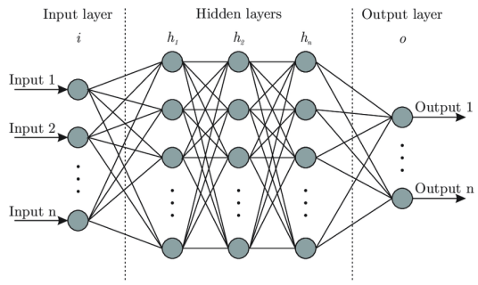
Mạng Nơ-ron nhân tạo (CNN)
Ứng dụng rộng rãi trong Xử lý ngôn ngữ tự nhiên, nhận dạng giọng nói,..
CNN gồm 3 lớp:
Lớp đầu vào: nhận dữ liệu vào mạng.
Lớp ẩn: gồm các thuật toán xử lý ẩn.
Lớp đầu ra: kết quả cuối cùng.

Slide 17
Stochastic Gradient Descent
Kết hợp Momentum: khắc phục nhược điểm tốc độ học, điểm dữ liệu ban đầu.

Slide 18
Hàm kích hoạt
Đầu ra của các nơ-ron.
Các hàm kích hoạt được sử dụng:
Sigmoid: Số thực, giá trị (0,1). Số thực âm lớn => tiệm cận với 0 và ngược lại.
Tanh: giá trị (-1, 1). Bão hòa (gradient thay đổi rất nhỏ ở hai đầu).
ReLU: lọc các giá trị nhỏ hơn 0, tốc độ hội tụ nhanh (do không bị bão hòa ở hai đầu).
Softmax: Xác xuất của từng lớp => dùng cho đầu ra.

Slide 19
Xây dựng mô hình Chatbot
Sau khi xử lý dữ liệu, tạo một tập huấn luyện:
Input: là các mẫu (câu hỏi)
Output: là câu trả lời tương ứng.
“Ngành khoa học máy tính có điểm trúng tuyển năm 2021 là……”
“diem chuan khoa hoc may tinh”

Slide 20
Optimizer
Optimaizer với các chỉ số:
Tốc độ học: 0,01
Chỉ số decay: 1e – 6 (cập nhật tốc độ học qua từng vòng lặp)
Momentum = 0.9 thúc đẩy quá trình vượt qua những điểm ngăn cản quá trình tiến đến mục tiêu.
Nestrov: True tiến tới quá trình hội tụ nhanh hơn.

Slide 21
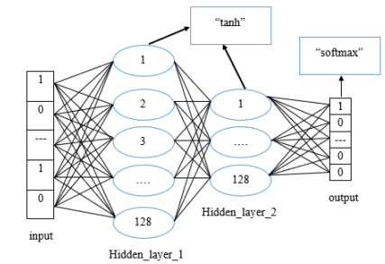
Mô hình huấn luyện SGD
Đầu vào: Mảng véc-tơ từ (263 từ đơn).
Output: là vector nhãn + hàm softmax.
Tập huấn luyện: 1043 câu hỏi
Vòng lặp (epochs): 100
Batch_size: 4
=> Lưu vào mô hình Chatbot_model.h5

Slide 22
Hệ Mô Hình đánh giá
Tập dữ liệu 1043 câu hỏi chia làm 2/3 train và 1/3 test.
Sử dụng nghi thức Hold-out với số lần lặp là 10 lần để đánh giá độ chính xác.
Xây dựng bằng thư viện Sklearn của Python.

Slide 23
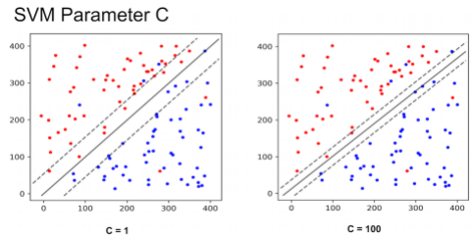
SVM
Sử dụng Kenel là Linear.
Linear được sử dụng cho tập dữ liệu có nhiều tính năng là phân loại văn bản, dữ liệu tuyến tính.
Tham số C cho biết mức độ tối ưu hóa SVM.
C = 0,05

Slide 24
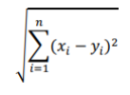
Knn (k láng giềng)
Sử dụng n_neighbors = 5
Tính khoảng cách câu hỏi đó với toàn bộ câu hỏi trong tập dữ liệu.
Công thức:

Slide 25
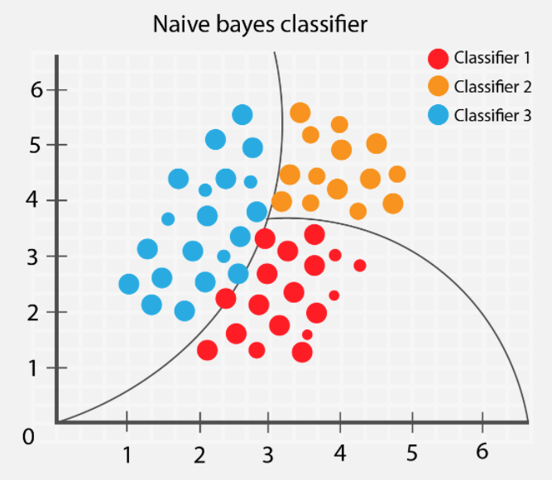
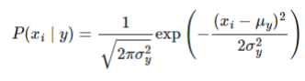
GAUSSIAN NAÏVE BAYES
Ứng dụng: Ứng dụng dự đoán, phân loại văn bản tự nhiên….
Xây dựng dựa trên định lý Bayes
Sử dụng phân phối Gaussian
=> ước tính giá trị trung bình,
độ lệch chuẩn

Slide 26
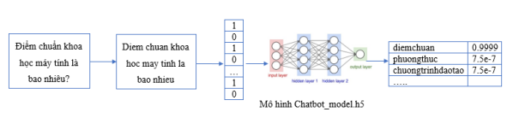
Dựa đoán câu trả lời
Đối với câu hỏi đơn ý

Slide 27
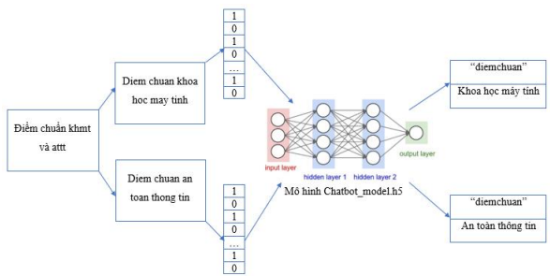
Dựa đoán câu trả lời
Đối với câu hỏi đa ý

Slide 28
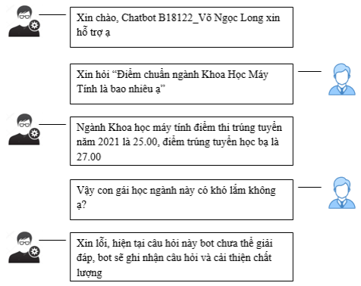
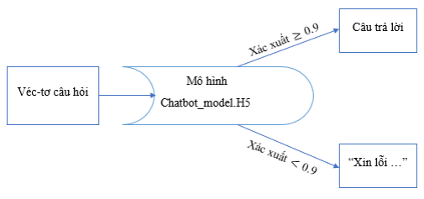
Đưa ra câu trả lời

Slide 29
Thêm dữ liệu mới
Thiết kế:
Được thu thập và lưu trữ bên trong cơ sở dữ liệu SQLite
2 trường dữ liệu: câu hỏi và nhãn
“diem chuan khmt” => diemchuan
“thoi tiet the nao” => no_answer
Xây dựng: Kiểm tra lịch sử cuộc trò chuyện:
Câu hỏi đã có nhãn => thêm trực tiếp
Câu hỏi chưa có nhãn => tạo nhãn mới, tạo câu trả lời.

Slide 30
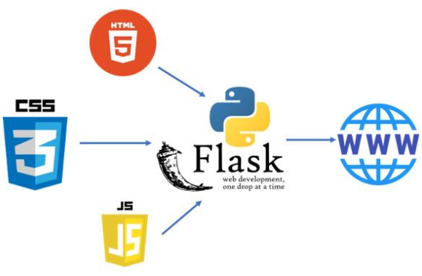
Xây dựng hệ thống website
Giao diện: sử dụng ngôn ngữ HTML, để thiết kế giao diện, căn chỉnh vị trí của các đối tượng trên website, màu sắc, hình ảnh,…
Chức năng: sử dụng Javascript để truyền dữ liệu lên máy chủ và nâng cấp hệ thống.

Slide 31
ĐÁNH GIÁ
Kết quả huấn luyện và giao diện hệ thống

Slide 32
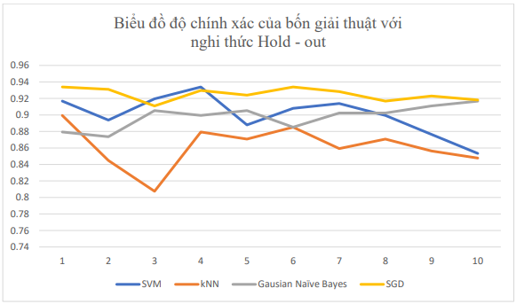
So sánh độ chính xác
Sử dụng nghi thức hold-out với 10 lần lặp
Độ chính xác trung bình:
SGD: 92,47%
SVM: 90,02 %
Gaussian Naïve Bayes: 89,79%
kNN: 86,20%

Slide 33
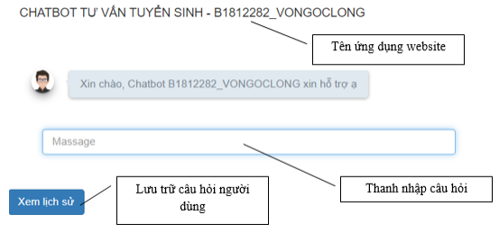
GIAO DIỆN HỆ THỐNG WEBSITE

Slide 34
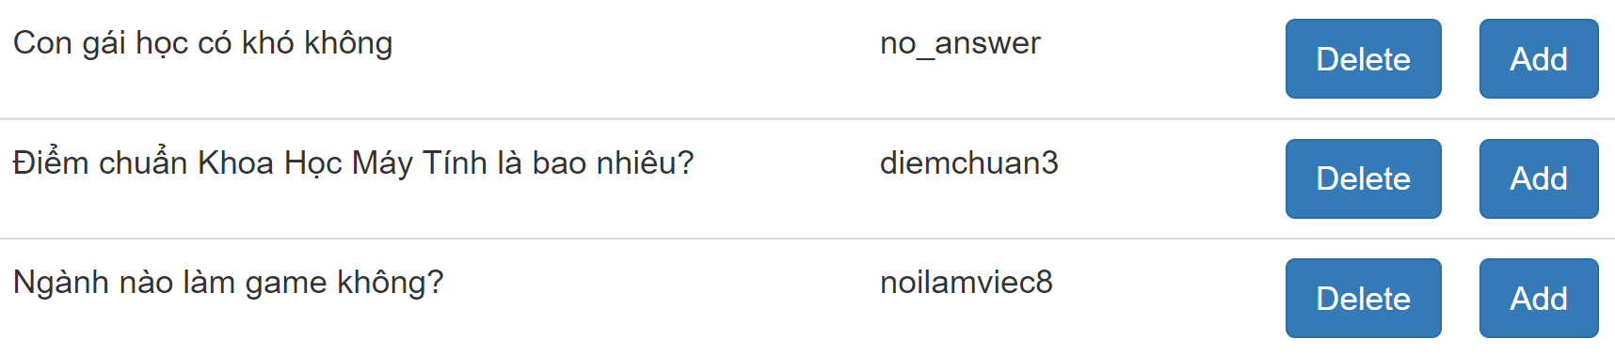
GIAO DIỆN LỊCH SỬ TRÒ CHUYỆN

Slide 35
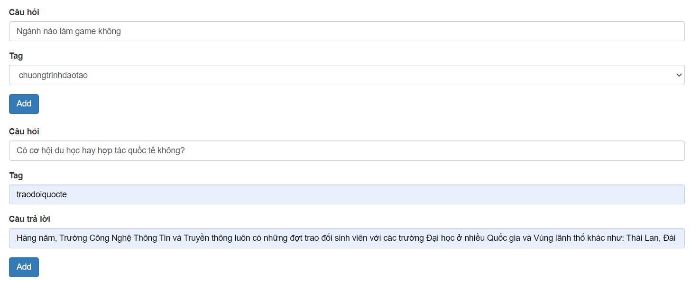
THÊM CÂU HỎI
Thêm câu hỏi với nhãn có sẵn
Thêm câu hỏi chưa có câu trả lời

Slide 36
4. KẾT LUẬN
KẾT QUẢ ĐẠT ĐƯỢC VÀ HƯỚNG PHÁT TRIỂN

Slide 37
KẾT QUẢ ĐẠT ĐƯỢC
Hàm kích hoạt “tanh” trả về độ chính xác cao nhất
Chatbot hỗ trợ tư vấn các ngành CNTT
Trả lời nhiều lĩnh vực như: điểm chuẩn, phương thức, học bổng khuyến khích, trình độ tiếng anh,…
Có thể trả lời các câu hỏi với độ chính xác lên đến hơn 90%
Ứng dụng tích hợp website, thân thiện với người dùng
Có khả năng lưu trữ các câu hỏi, thu thập dữ liệu người dùng

Slide 38
HƯỚNG PHÁT TRIỂN
Mở rộng tập dữ liệu
Tạo chức năng trao đổi trực tiếp với người dùng quản trị.
Nhận dạng giọng nói thông qua API của google
Thêm các chức năng như tìm kiếm, đăng ký,..
Thêm chức năng thể hiện danh sách ngành nghề, hệ sau đại học.
Xây dựng chatbot Rasa với các giải thuật máy học

Slide 39
Demo

Slide 40
Cám ơn thầy cô và các bạn đã lắng nghe
Contact: https://github.com/zNogard1005

